Slide 1


Slide 2
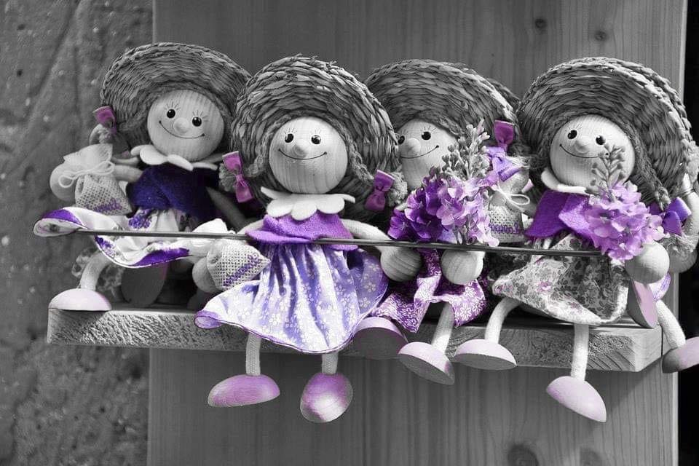
Vamos celebrar o dom de viver
Por Wandy Luz

Slide 3

Eu sempre me encanto com a maneira que a vida tem de me mostrar o quanto vale a pena essa louca jornada.

Slide 4
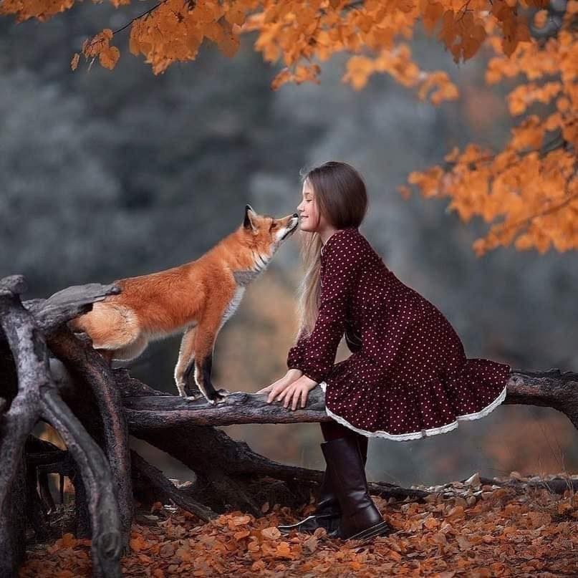
Tantas lágrimas derramadas, dias sofridos e o desespero de sentir a esperança indo embora aos poucos.

Slide 5
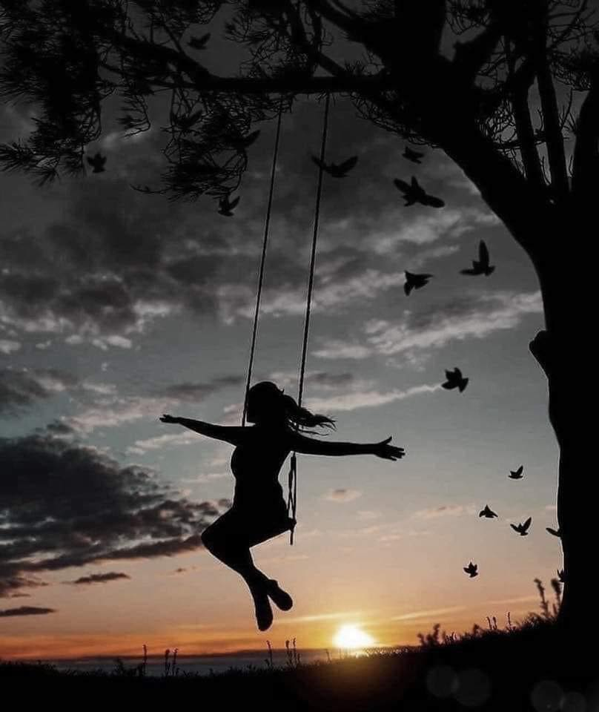
Mas aquela vontade de vencer que sempre falou mais alto imperou e eu continuei a caminhada

Slide 6
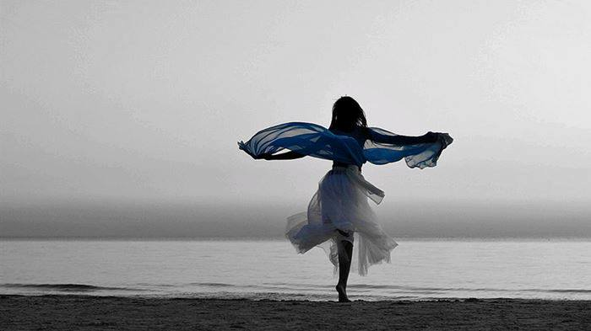
A cada por do sol, a cada primavera a certeza de que existe sempre o amanhã para recuperar os sonhos perdidos

Slide 7
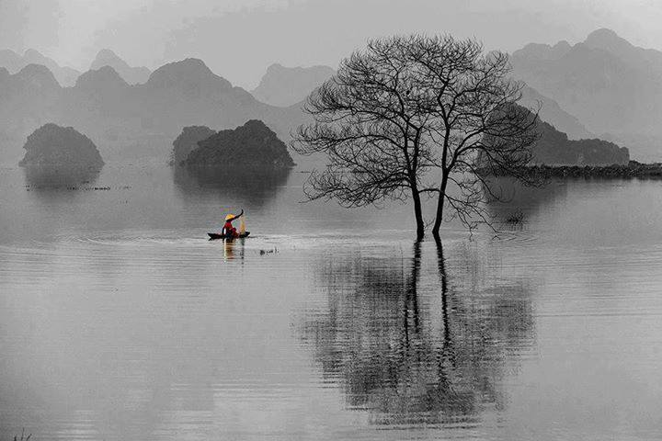
e que a chuva viria para lavar a alma e deixar para trás os tristes dias vividos.
A paz que o barulho do
mar pode trazer.

Slide 8
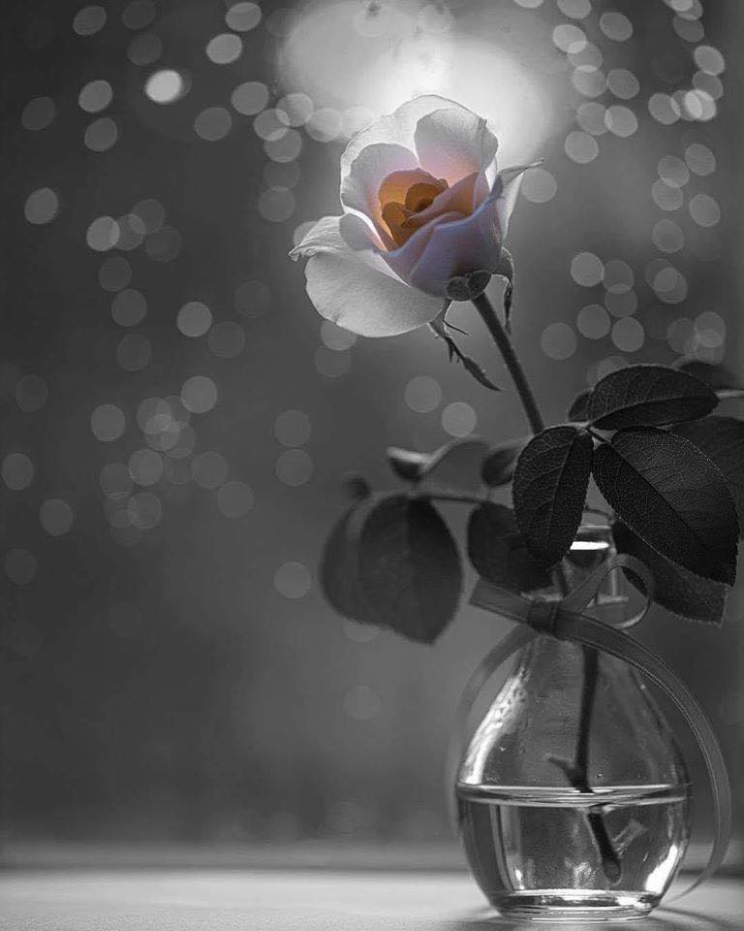
A brisa da manhã em um dia ensolarado lembrando que dias melhores sempre vão acontecer.

Slide 9
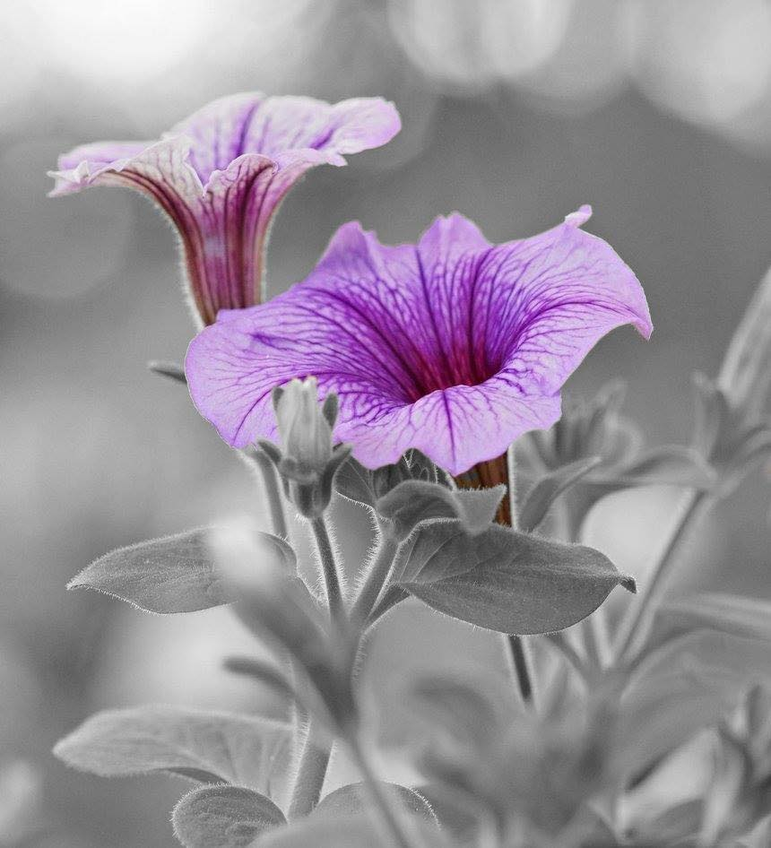
Eu insisti e vou continuar insistindo até meu último suspiro, porque o desafio da vida é aceitar e entender que cedo ou tarde,

Slide 10
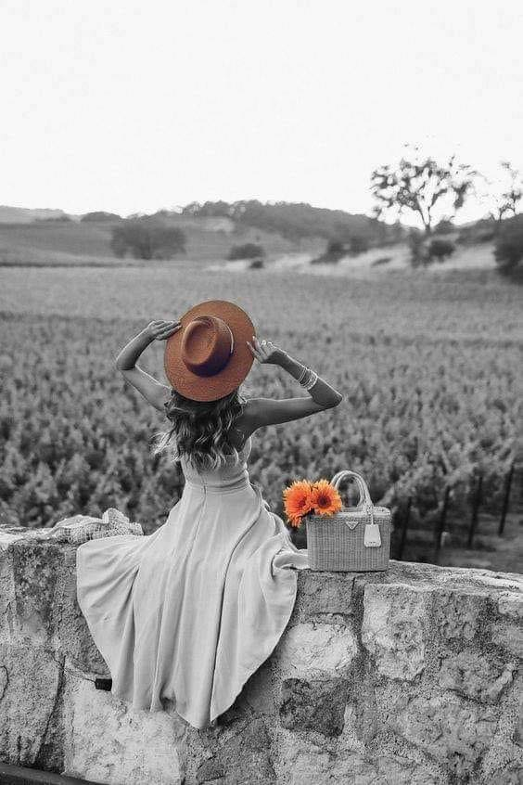
pessoas ou situações podem nos machucar, situações essas que muitas vezes ficam guardadas na parte sombria da nossa mente e do nosso coração.

Slide 11
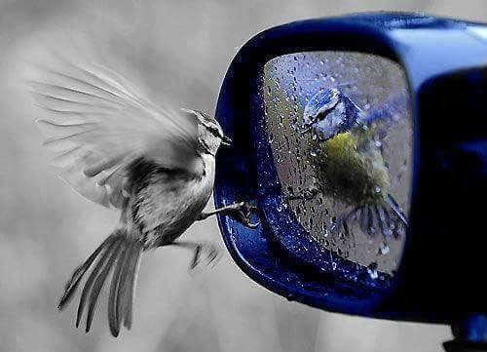
Por mais que você não queira, toda ferida deixa uma cicatriz que pode ou não ser apagada pelo tempo.

Slide 12
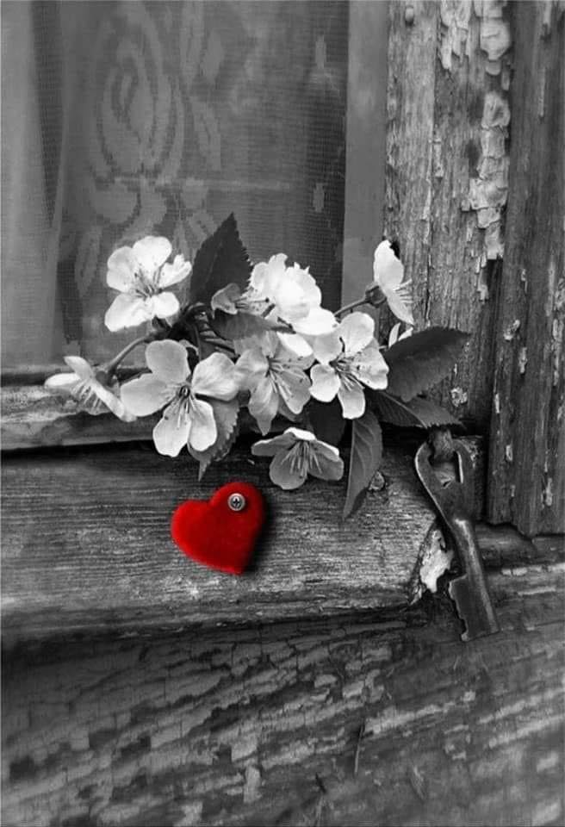
E por mais que a dor seja amenizada, você de vez em quando vai lembrar que a sentiu.

Slide 13

Perdoar quem te fez mal, faz parte de um processo de evolução e maturidade que traz somente benefícios, porque na maioria das vezes o que pesa mais é nossa vaidade.

Slide 14
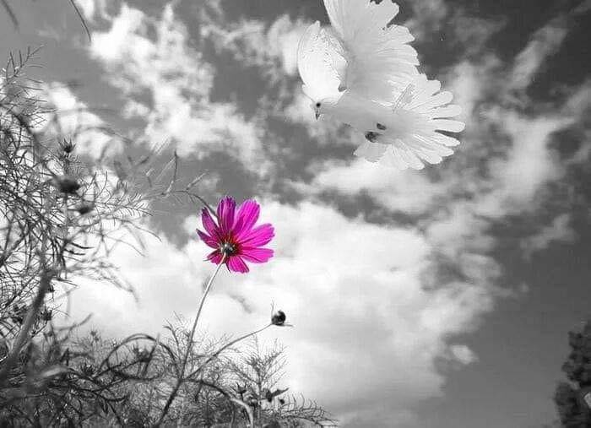
Afinal ninguém quer ser desprezado, ninguém quer ser maltratado, ninguém quer sofrer. Mas sentir e passar por tudo isso é o preço que se paga pra viver.

Slide 15
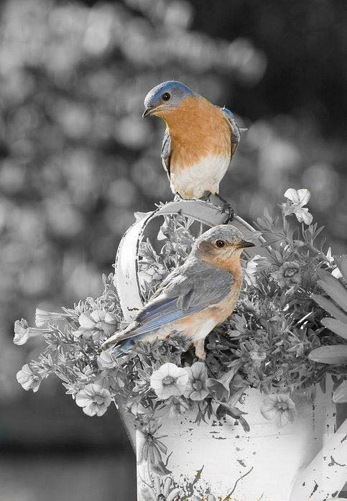
Então porque não, o quanto antes, hoje, agora, pensar e relembrar todos os seus tombos e acariciar as cicatrizes que talvez já não existam fisicamente,

Slide 16
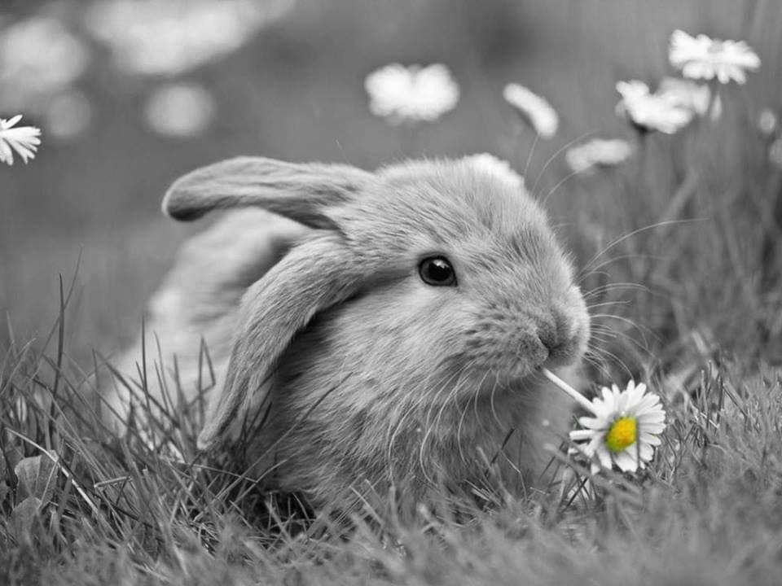
mas que de alguma forma, devido a dor, ainda se fazem presentes. Pense com carinho sobre aqueles que algum dia de alguma forma te fizeram sentir dor, respire fundo e exale amor.

Slide 17
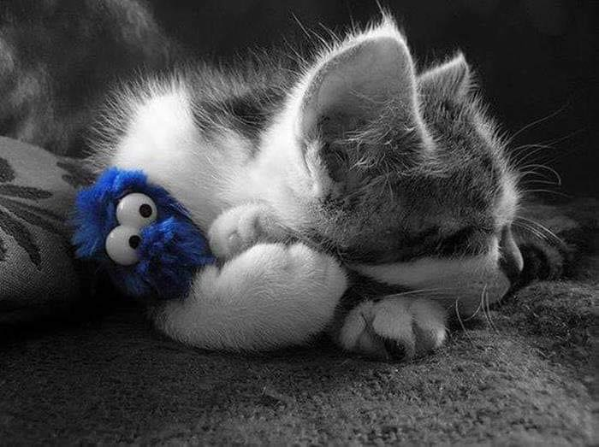
Faça uma prece e envie a eles boas energias. Perdoe de verdade com sinceridade e abrace a sensação de liberdade que você vai sentir.

Slide 18

Agora de alma limpa e coração mais leve, e hora de prosseguir. O segredo está em aprender a ouvir a voz do teu coração.

Slide 19
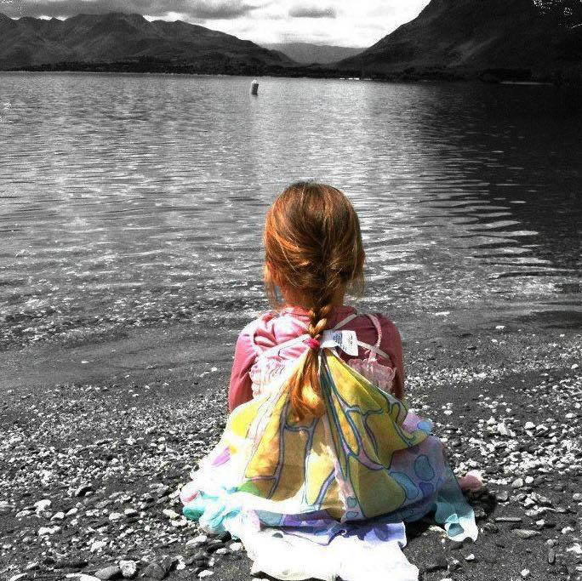
Eu aprendi a ouvir a minha nos momentos de solidão.
Vamos celebrar o dom de viver e ter a oportunidade de lutar um pouco mais, porque desistir, jamais será uma opção!

Slide 20
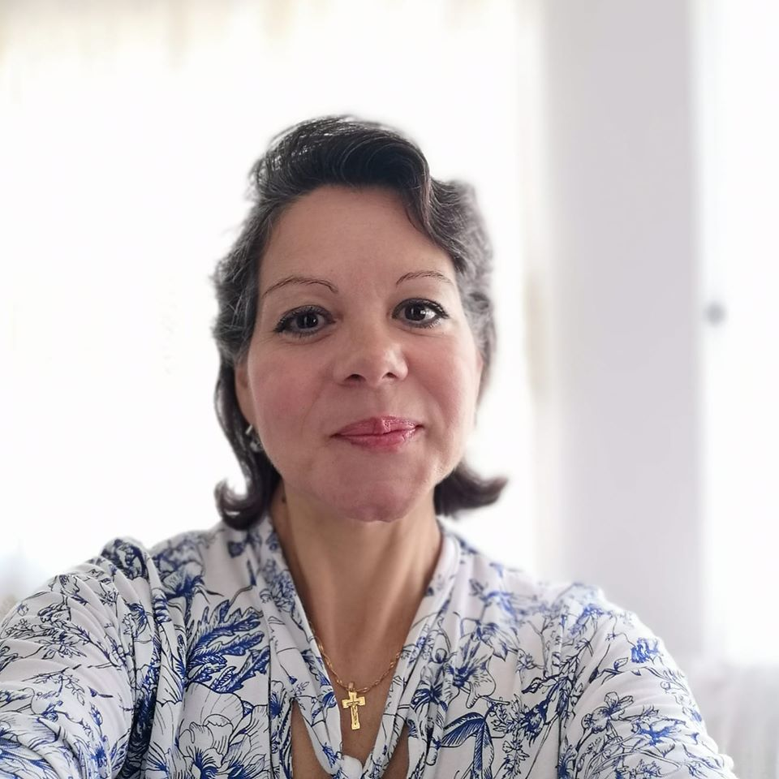
Imagens Internet
Autor do Texto:Wandy luz
Música:Francis Goya-Bright Eyes
Formatação: Olga Lopes
lopesolg@gmail.com
www.facebook.com/olga.lopes.16
www.youtube.com/c/olgalopes
www.sergrasan.com

